Slide 1
110學年度 臺灣母語日訪視暨國教輔導團本土語言輔導小組到校輔導與服務
花蓮縣立吉安國中
110.11.26

Slide 2
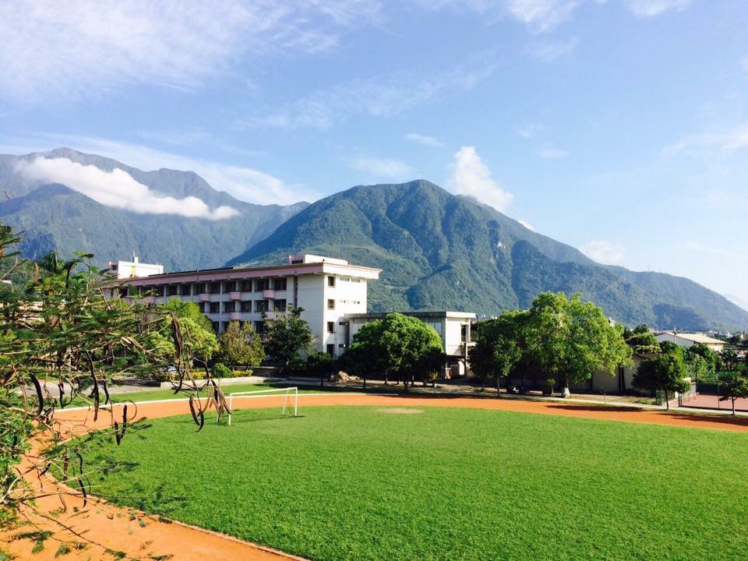
簡報大綱
學校概況
行政運作
活動規劃
情境營造

Slide 3
學校概況
全校班級數 9 班
全校學生數 204 人
全校教師數 23 人
教學支援人員數 5 人

Slide 5
行政運作
學校課程發展委員會
討論本土語推動

Slide 6
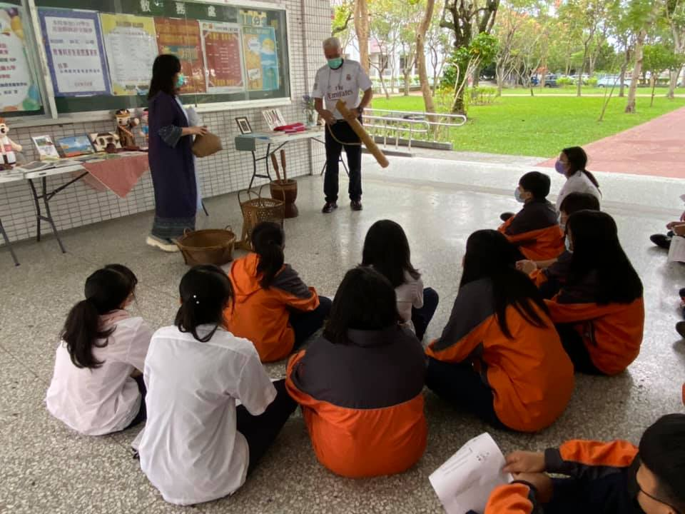
行政運作
積極鼓勵教師教學過程穿插母語
協同教學介紹傳統文化

Slide 7
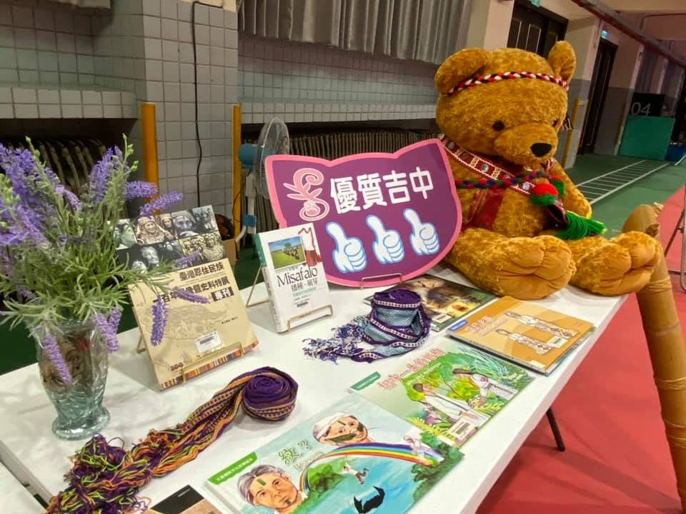
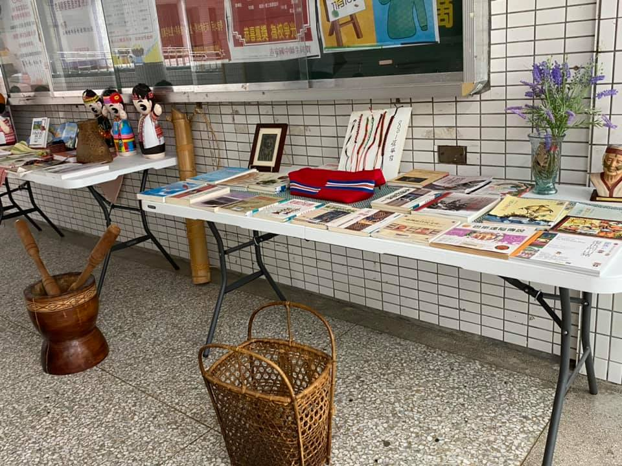
行政運作
購置相關圖書
規劃主題展

Slide 8
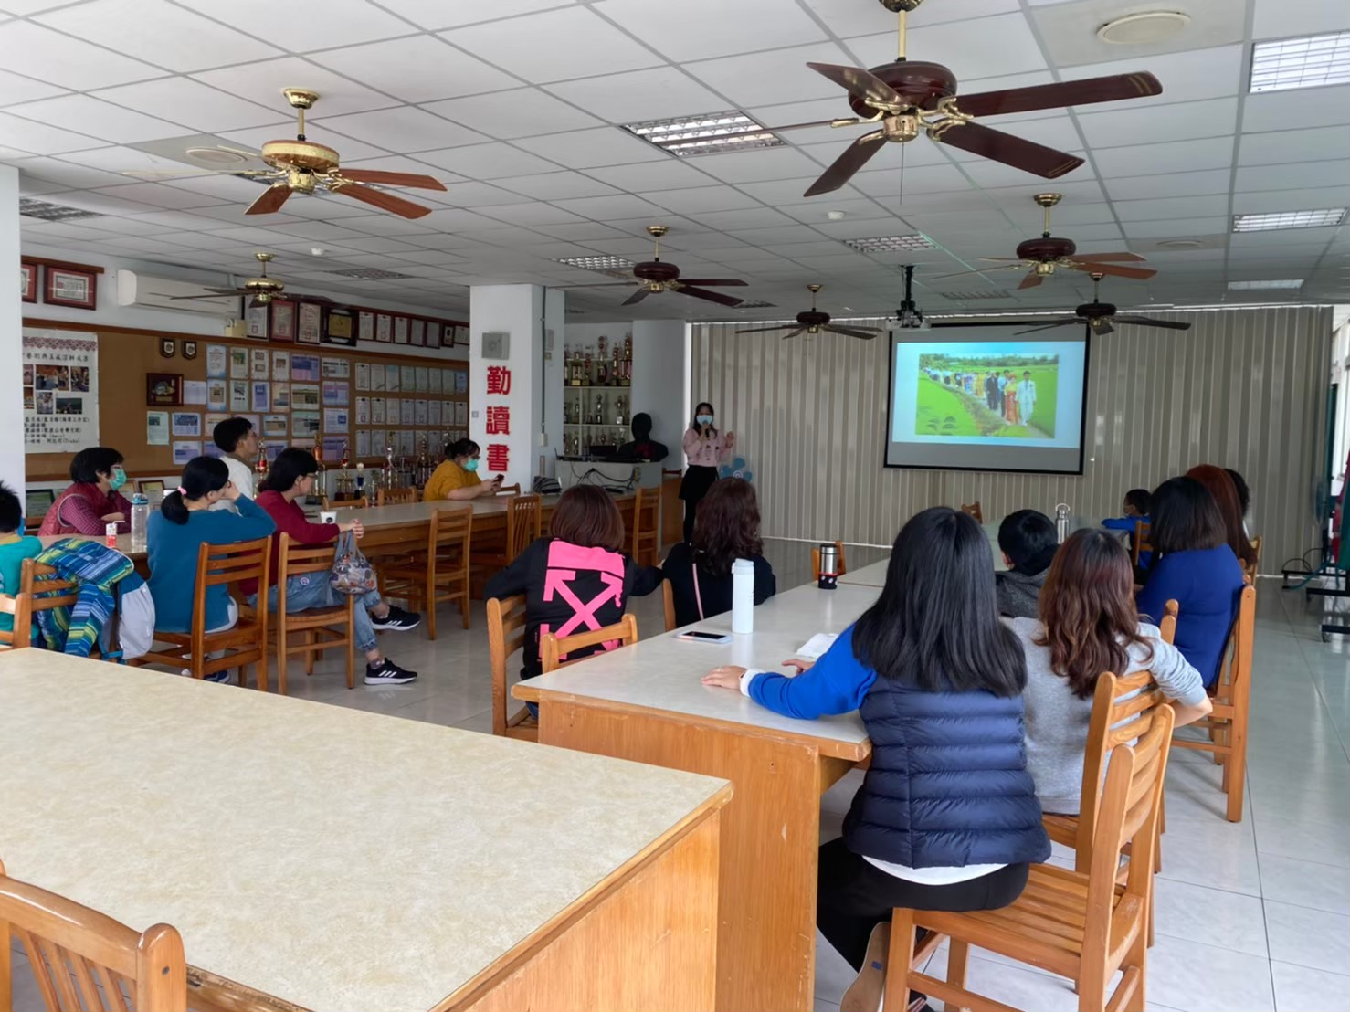
行政運作
學校人員參與活動
新住民文化教師研習

Slide 9
活動規劃
每週五為母語日
依學生選修意願開班
閩南語
客家語
太魯閣語
南勢阿美語
海岸阿美語

Slide 10
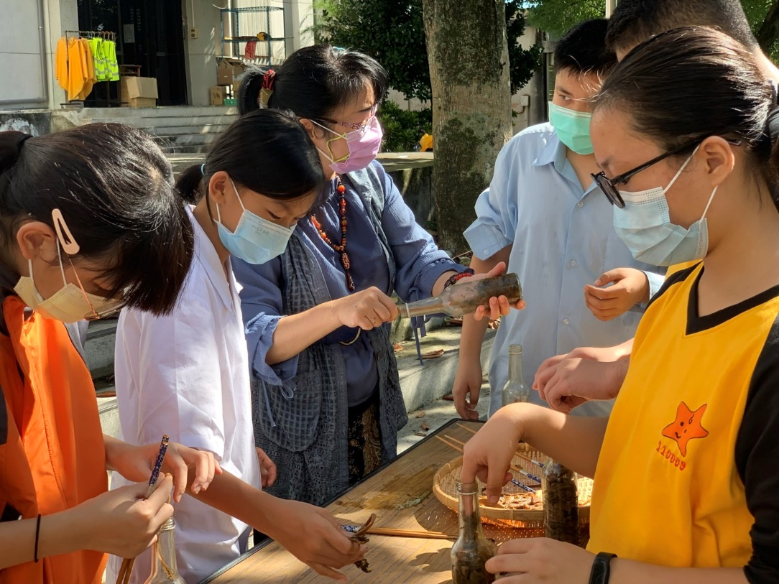
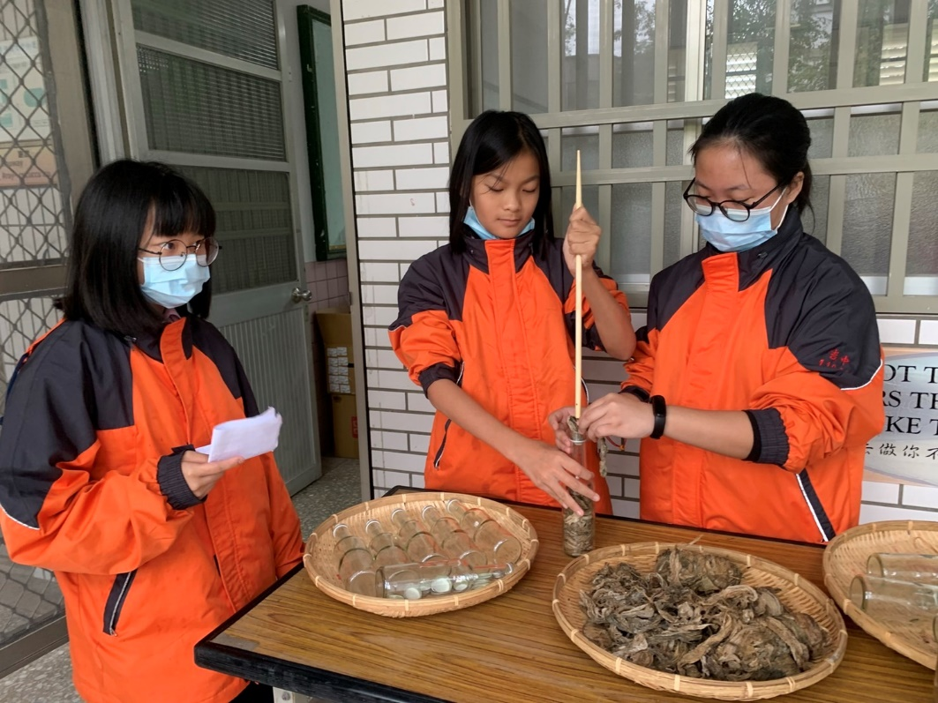
活動規劃
活動內容兼顧生活趣味活潑
製作客家福菜
介紹祖靈之眼繪本

Slide 11
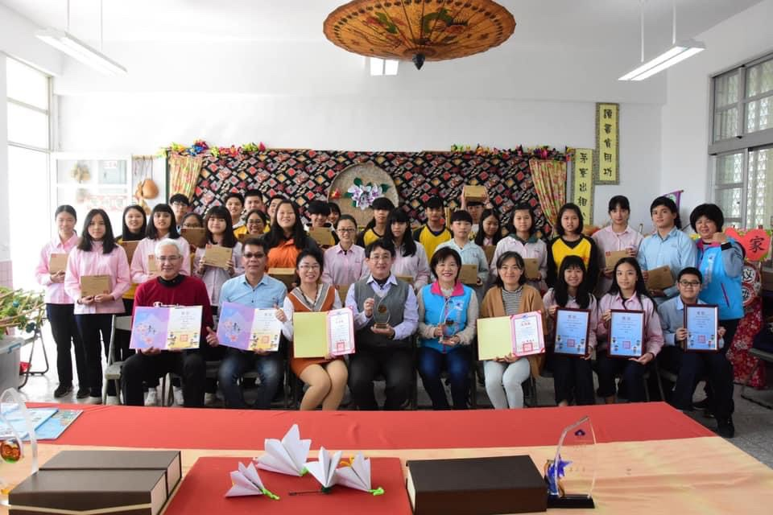
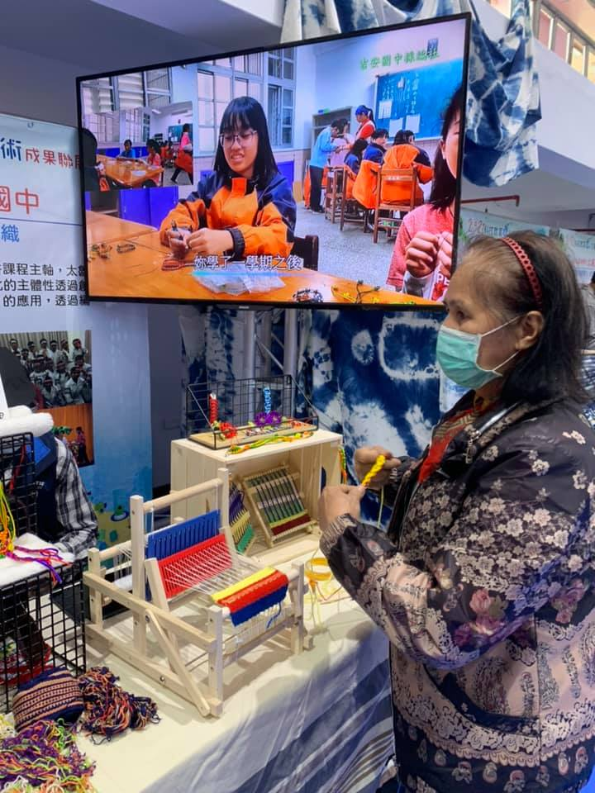
活動規劃
爭取各界經費推展
客語生活學校
藝文深耕計畫
「太陽的孩子」校園放映

Slide 12
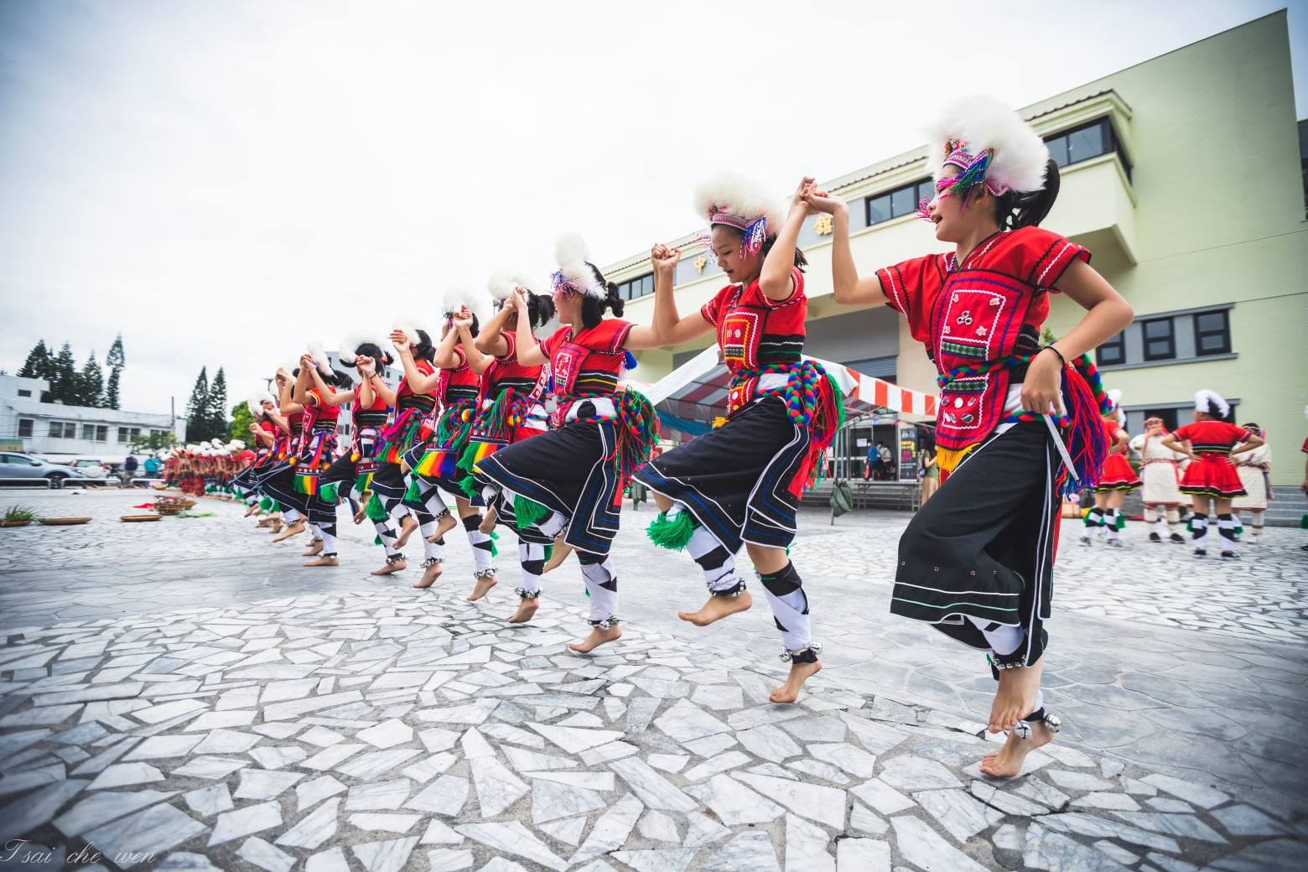
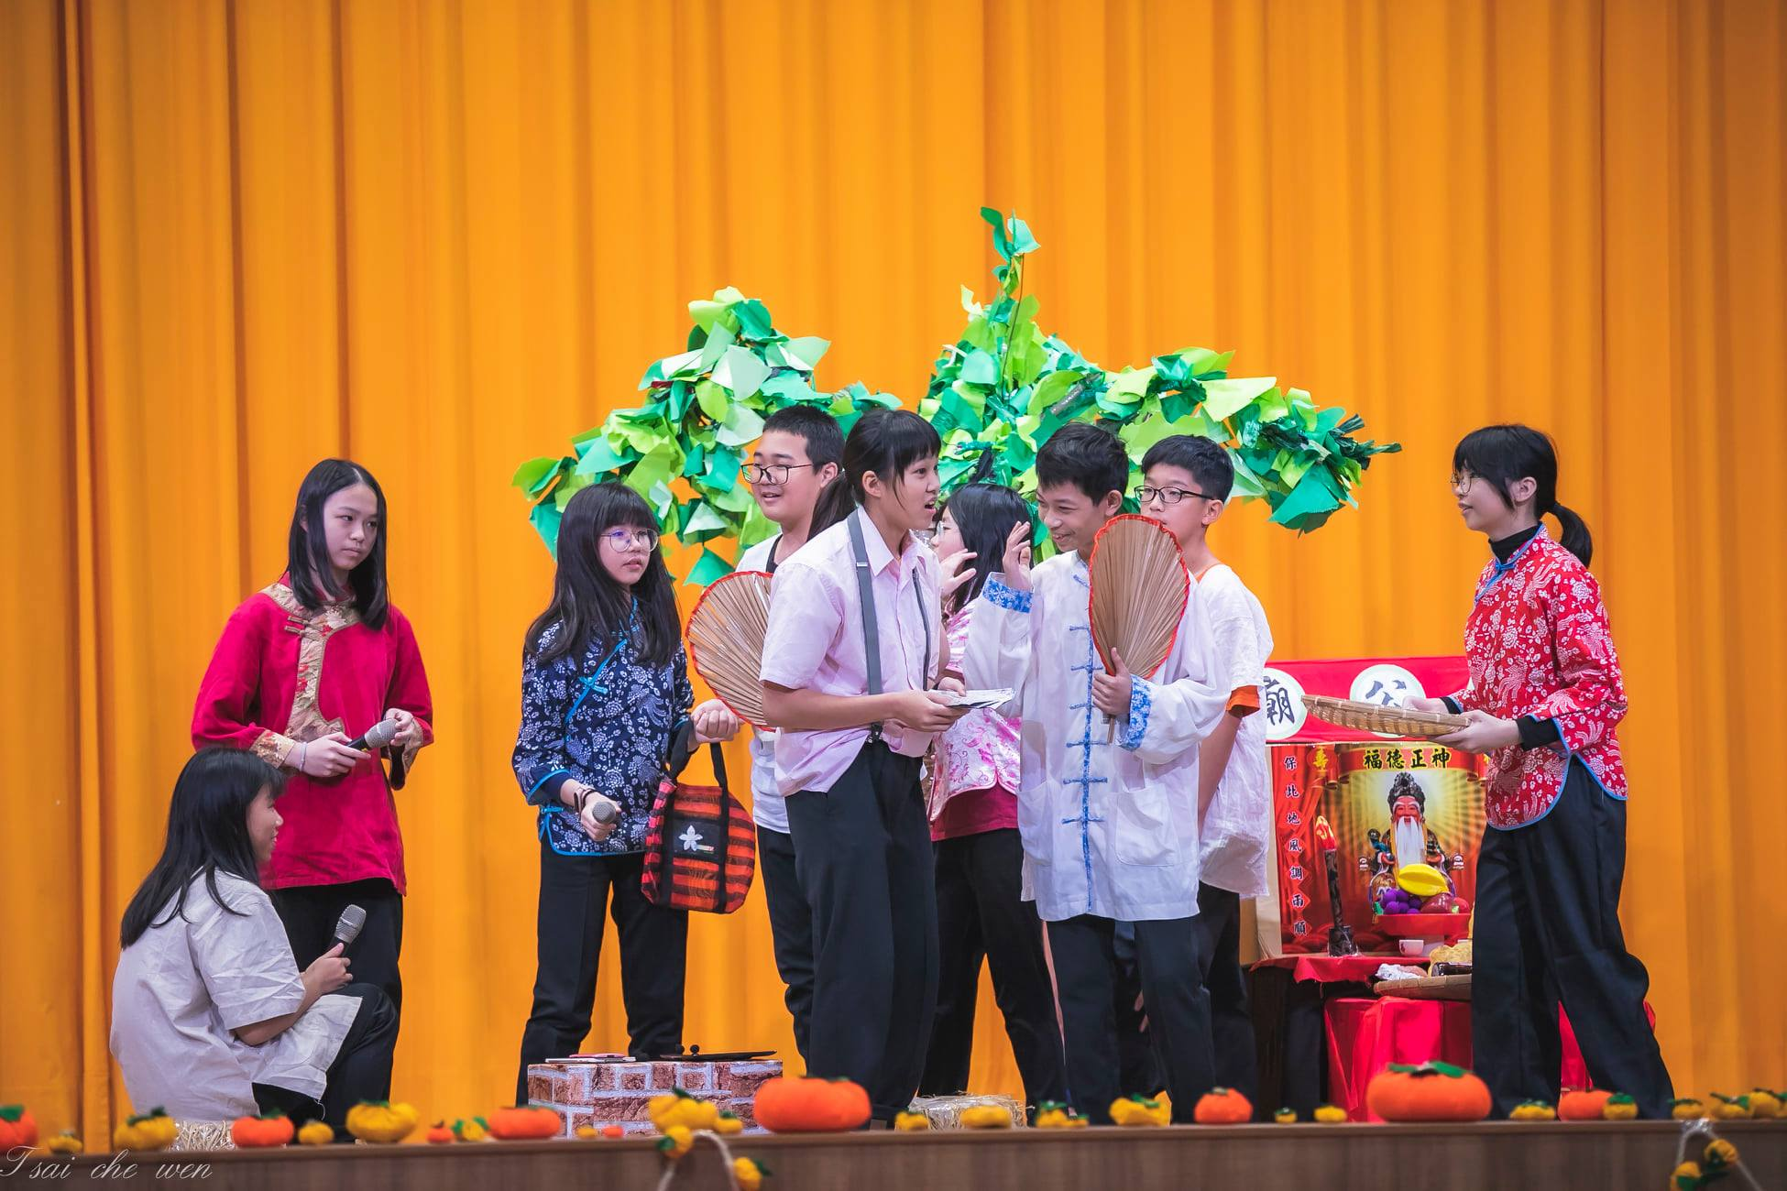
活動規劃
舞蹈比賽
參與各項競賽增加母語使用頻率
太魯閣族歌謠
客家戲劇

Slide 13
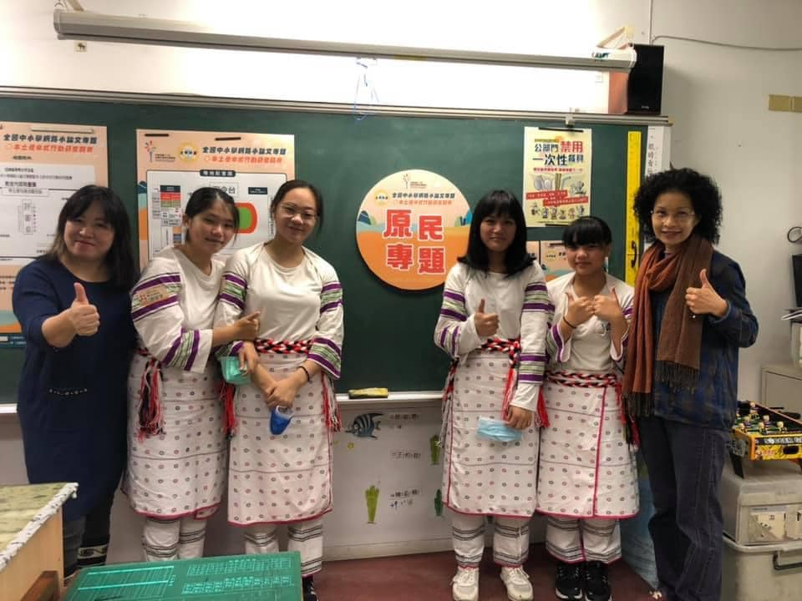
活動規劃
活動內容有助於學生了解本土文化精隨
參與小論文原民專題

Slide 14
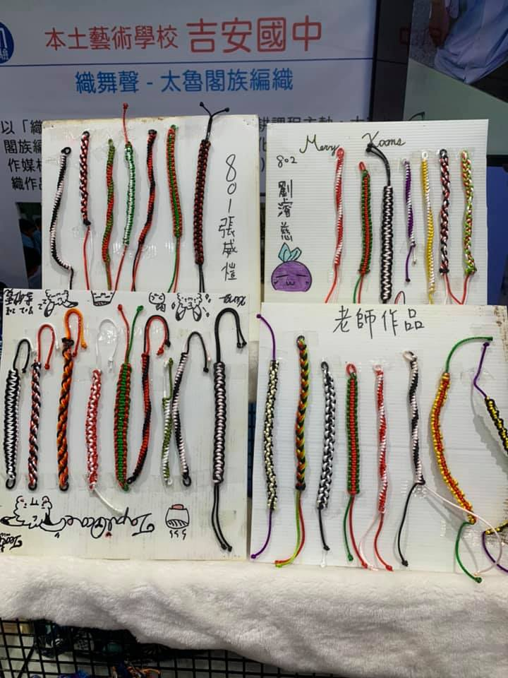
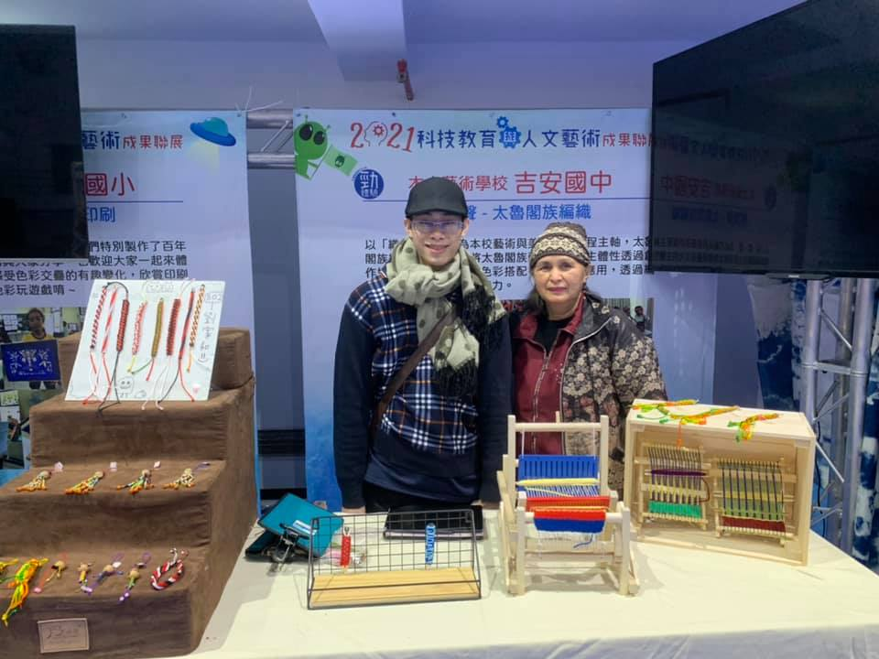
活動規劃
社區資源結合運用
參與好客藝術村活動
藝文成果展
太魯閣族編織作品

Slide 15
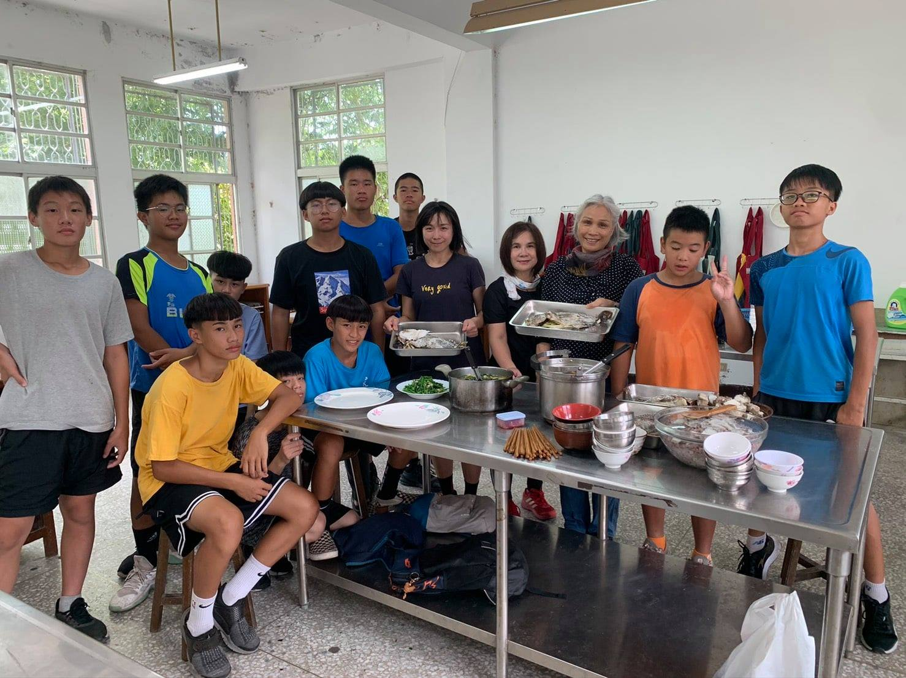
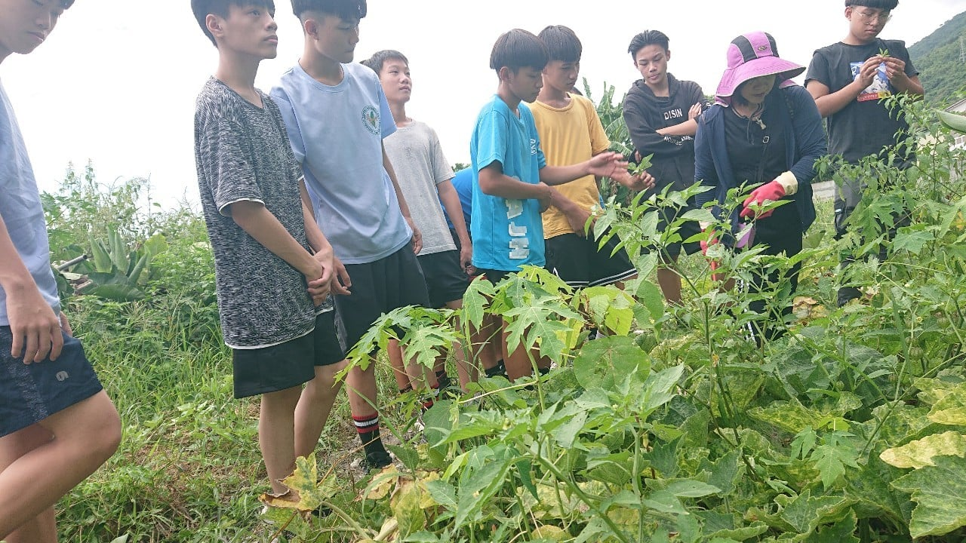
活動規劃
社區資源結合運用
可食用野菜探索
參加花蓮縣聯合豐年祭

Slide 16
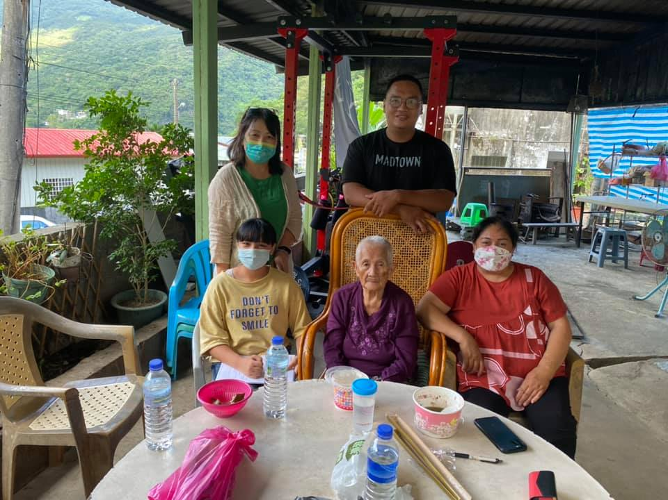
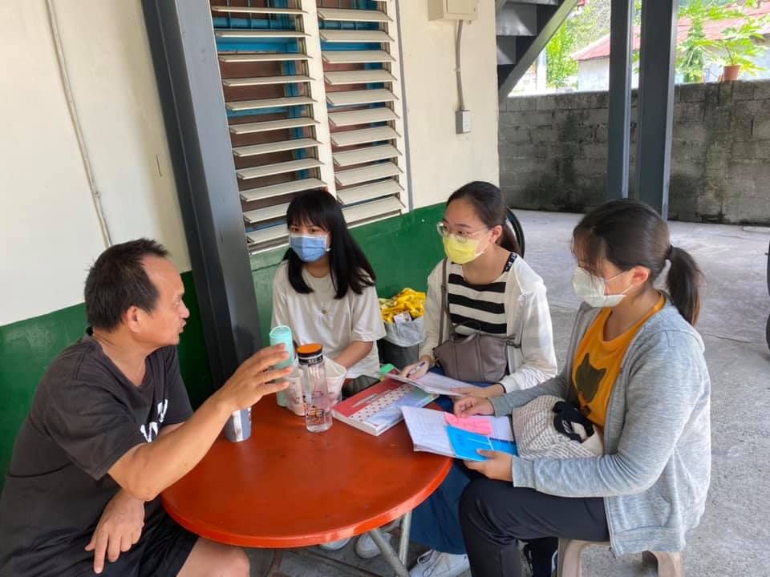
活動規劃
社區參訪踏查
口訪部落耆老

Slide 17
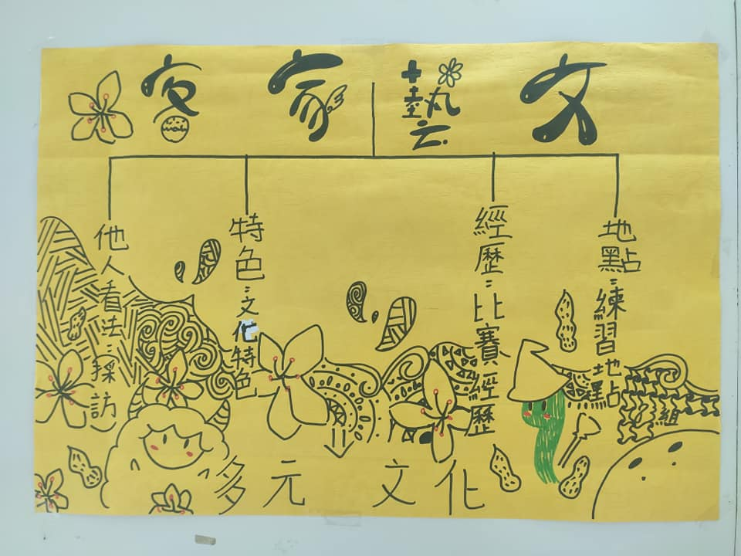
活動規劃
學生回饋

Slide 18
情境營造
情境佈置

Slide 19
情境營造
課間活動

Slide 20
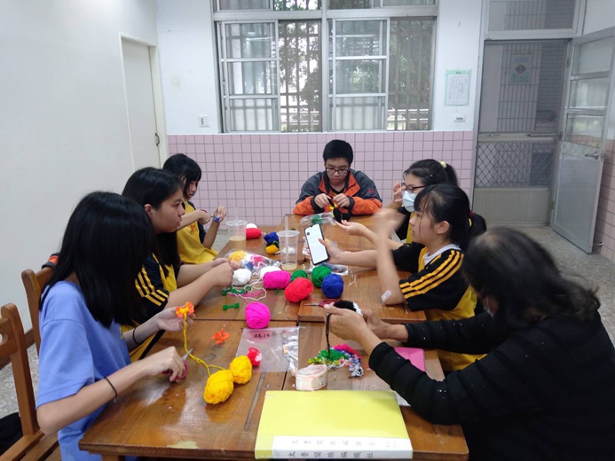
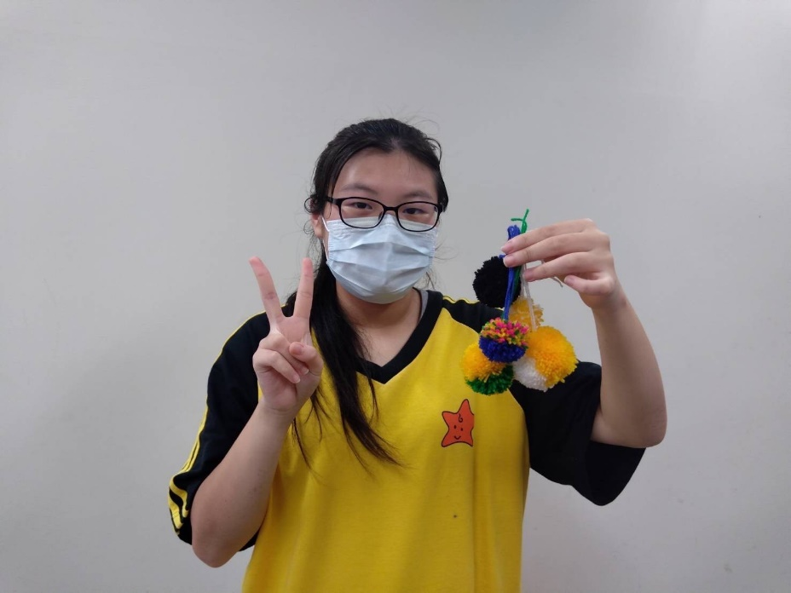
情境營造
社團活動

Slide 21
謝謝聆聽
請多指教

